Slide 1



JAVA
餐厅预订系统
汇报时间：5月26日 汇报小组：物联网工程2班（第1组）

Slide 2
目录
系统概要
设计
详细设计
需求分析
功能模块
描述
总结
.

Slide 3
01
需求分析

Slide 4
编写目的和背景
编写目的：
本PPT为餐厅预定系统需求分析报告，为餐厅预定系统的设计的主要依据，主要针对餐厅预定系统的概要设计和详细设计人员，作为项目验收的主要依据。
背景：
本软件全称为餐厅预定系统，系Java程序设计课程设计项目。

Slide 5
任务概述
目标：
满足客户的需求，实现餐厅管理的流程。主要功能包括用户开单、用户结帐、客户管理、后台设置等等。
用户特点：
最终用户为餐厅前台及各个部门，界面应简洁友好，功能完善，系统易用，易维护。

Slide 6
需求规定
功能概述：
1、菜单管理：包括菜品名称，菜品单价等信息，可以增删改查菜品信息。
2、座位管理：用户进入餐厅自动分配空闲桌位。
3、订单管理：系统可以记录每一位用户的订单信息，包括用户信息，菜品列表，价格，支付方式等。

Slide 7
需求规定
用户权限分配：
用户分为： 管理员、用户。
管理员： 具有操作全部功能的权限。
用户： 可下单、查看订单。

Slide 8
需求规定
开单：
用户预约下单，开单后订单自动生成。
结算：
自动统计客人在店时所发生的消费额和应付款额，并完成结帐收银操作。

Slide 9
需求规定
查询：
可查询记帐单以及客户的信息，方便统计调查。
设置和管理：
只有管理员权限的操作员才有权使用此类功能。菜品内容价格、整个用户数据库管理进行设置。

Slide 10
02
系统概要设计

Slide 11

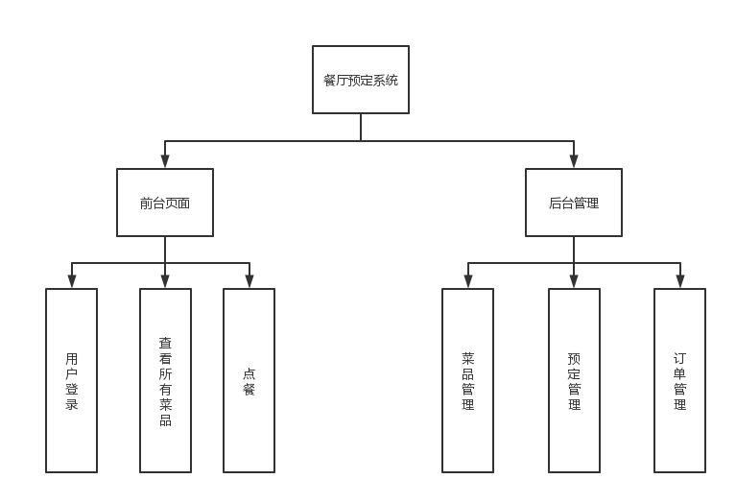

总体功能

Slide 12
系统环境配置
系统运行平台
开发语言
数据库
开发工具
jdk17+
Windows10
JAVA
MySQL
IDEA

Slide 13
03
功能模块描述

Slide 14
功能模块主要功能
1
用户管理
菜品管理
2
注册、登录用户管理，密码修改等功能
包括菜品类别和菜品信息管理，添加、修改、删除菜品信息，添加、修改、删除菜品类别.
主要
功能
3
订单管理
菜品查询
4
管理员对用户提交的订单进行查看与审核
用户对菜品进行查询

Slide 15
04
详细设计

Slide 16
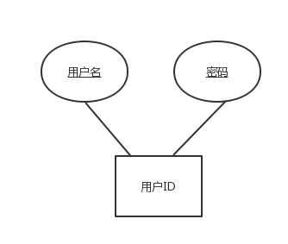
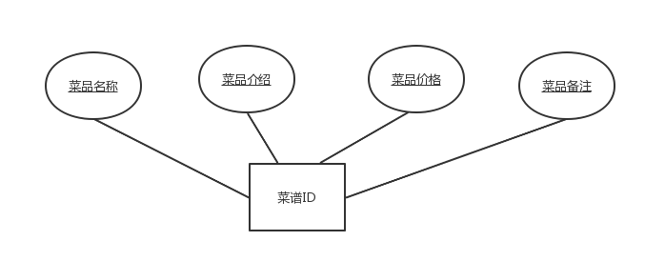
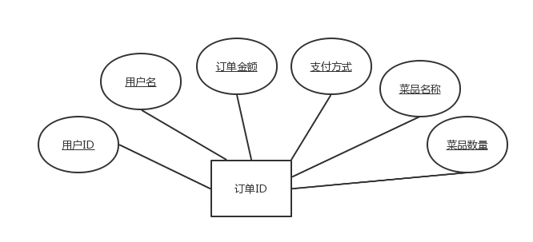
数据库设计
用户表 菜单表
订单表

Slide 17
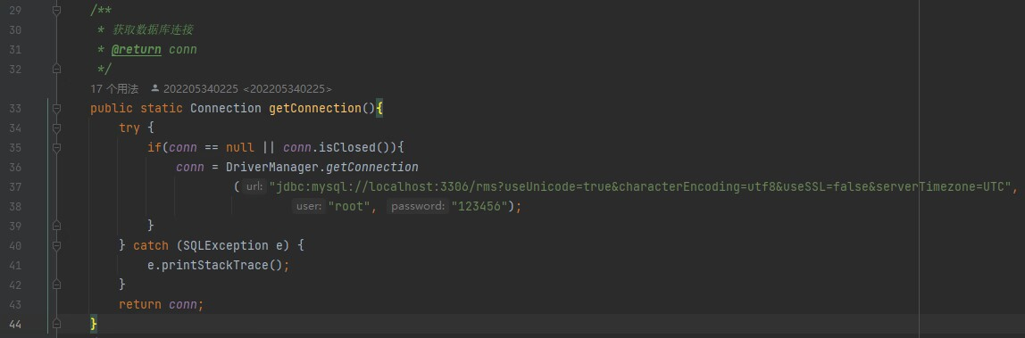
数据库连接

Slide 18
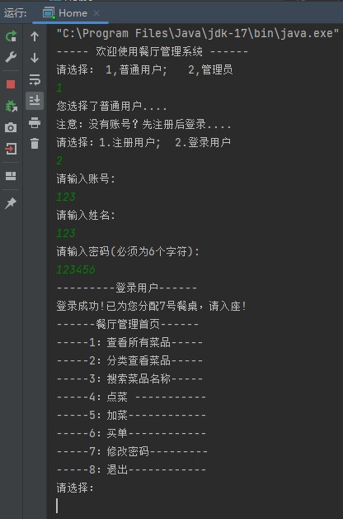
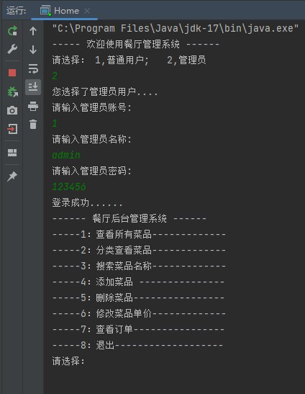
程序界面介绍

Slide 19
05
总结

Slide 20


总结
这次的系统设计不仅是对以往所学知识的综合运用，更是对整个系统开发流程的进一步熟悉，而且丰富了自身的知识体系，对于日后的设计开发工作都有极大的促进意义。在系统设计之初， 通过查阅资料对于课题有了充分的认识。通过需求分析，描述出系统所需要实现的功能。在功能实现阶段，通过小组内成员的讨论，最终完成了功能的实现。

Slide 21
谢谢观看！
汇报时间：5月26日 汇报小组：物联网工程2班（第1组）

